Slide 1
모바일웹기획서
김동현

Slide 2
기획의도
콜라 라는 하나의 장르와 문화를 만들고,오랜시간동안 많은 사랑을 받아온 탄산음료 코카콜라가 많은 사람들이 즐길 수 있다는 인식을 만들기 위하여,기존에 이미지를 유지하되, 조금더 부드러운 느낌으로 모바일 페이지를 리뉴얼하고 ,서브페이지 디자인도 같이 제작하기로 하였다.

Slide 3
정보구조설계
메인 화면
로그인,회원가입 페이지
브랜드
오시는 길
재품소개
판매샵
굿즈
공지사항
고객센터
연혁
정확한 위치
재품 설명
판매목록
의류
운영시간
Q&A
소개
교통편
재품
판매링크
장바구니
악세서리
행사
1:1문의
브랜드
주소
이벤트
가격
냉장고
이벤트
이메일

Slide 4
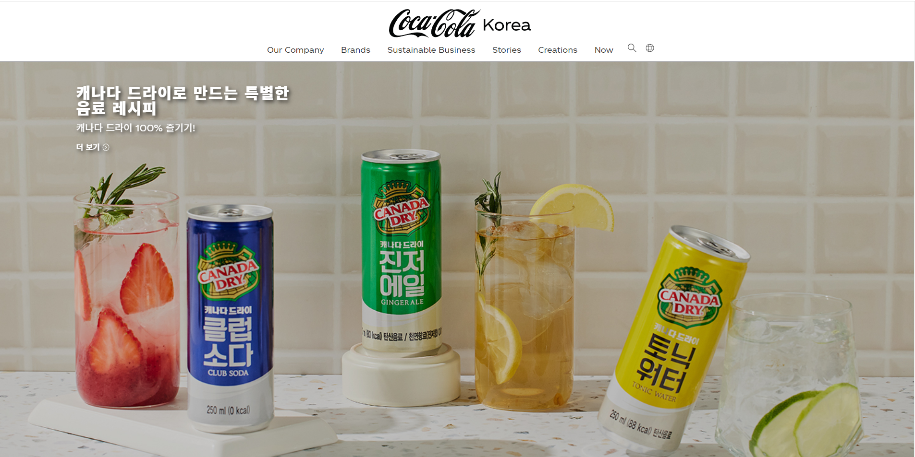
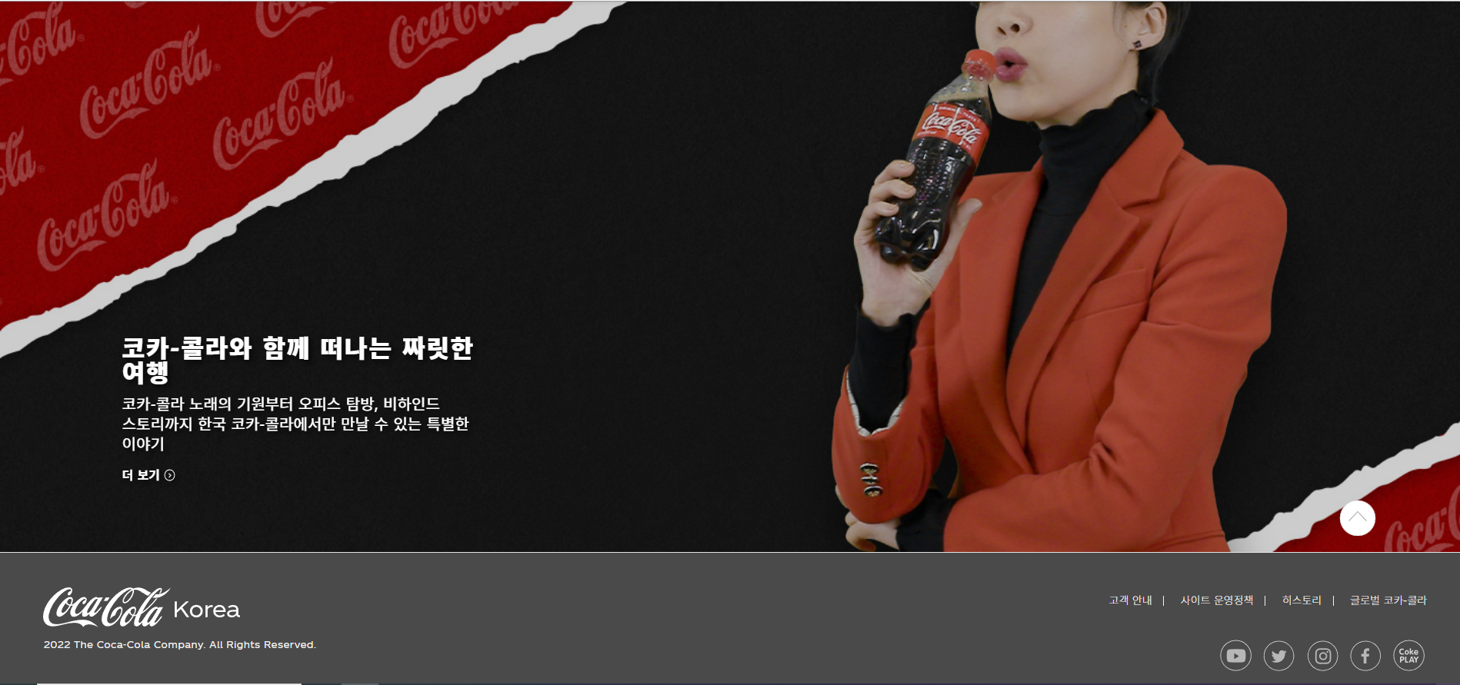
벤치마킹
기존에 한국 공식사이트를 잘 살펴보면 특별하지는 않지만 딱딱하고 이미지 위주로 보여져 있다. 상단바 의 메뉴들도 가운데로 쏠려있는 모습을 볼 수가 있다.
이런 딱딱한 느낌보단 좀더 부드러운 느낌을 주고, 색상은 빨강 검정 흰 색을 유지하되,코카콜라의 맛처럼 톡톡 튀는 느낌을 살려 새롭게 디자인 하고자 한다.

Slide 5
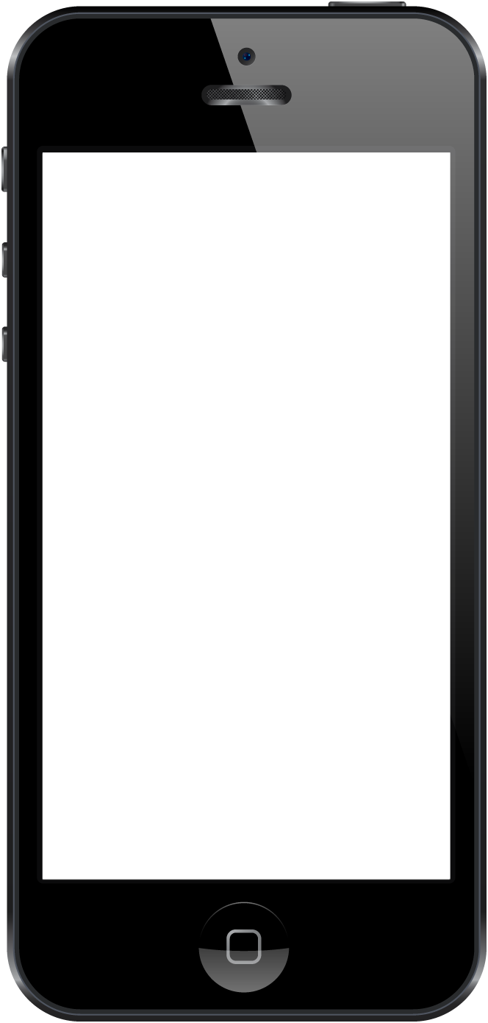
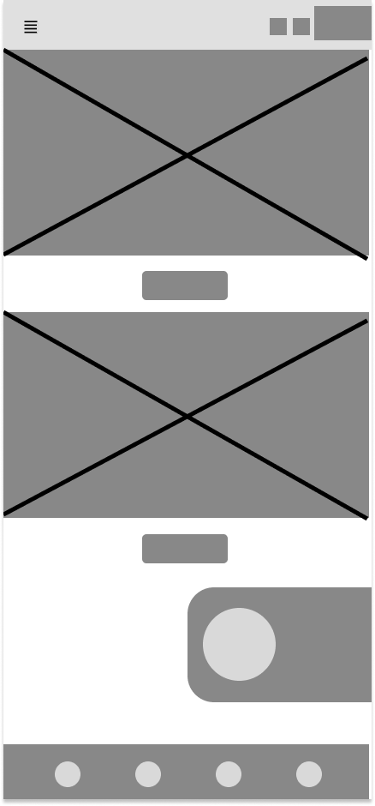

스토리보드설계
project
Leesoo gallery Website Renewal
Coca cola mobileWebsite storyboard
Author
김동현
DATE
2023.03.29
Navigation
mobile
Description
1.햄버거 메뉴 바
₃
2.로그인 아이콘
₁
₂
₄
3. 회원가입 아이콘
4.공식 로고
5.사이트 아트워크
₅
6. 아이콘1
7.이벤트 광고
8. 아이콘2
₆
9.구매처 바로가기 바
10.구매하기 아이콘
₁₂
11.하단 아이콘
₇
12. 아벤트 광고
₈
Link/Program
1.햄버거 바 펼쳐짐
2.로그인페이지이동
3.회원가입 페이지 이동
4.새로고침
5. 이미지
6. 상품구매링크이동
7이벤트광고
8.이벤트 광고사이트이동
9.상품 구매처 바로가기
10.구매하기 아이콘
11하단아이콘
12.광고
₁₀
₉
₁₁

Slide 6
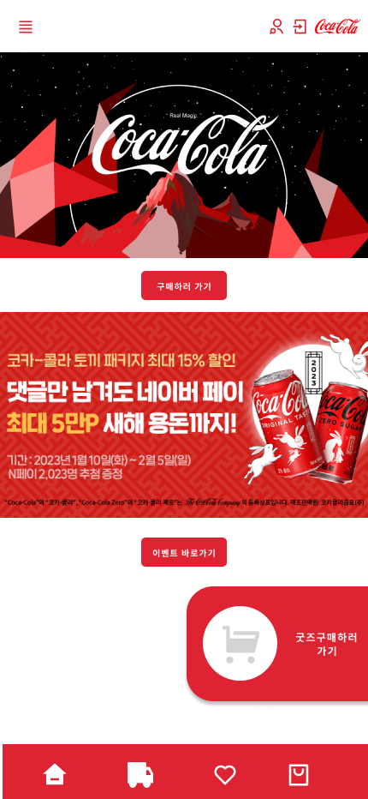
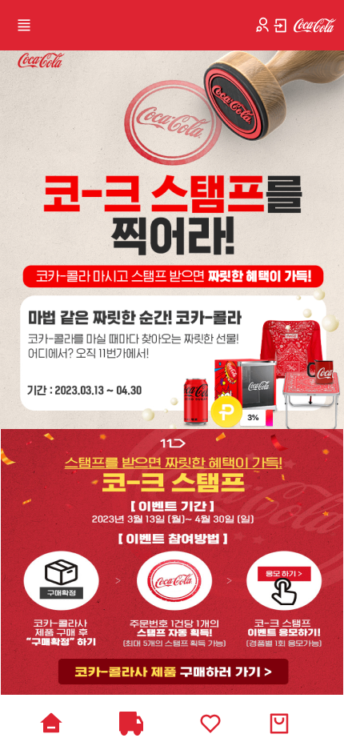
모바일메인,서브디자인
https://www.figma.com/file/p4i84rzjojWj9zV3f6LrZf/%EA%B9%80%EB%8F%99%ED%98%84_%EB%AA%A8%EB%B0%94%EC%9D%BC?node-id=0%3A1&t=y1e86sFjlDqS5q0u-1

Slide 7
제작일정
일정
4월
5월
구분
컨샙 디자인
사전자료조사
기획
UI 설계
구현
테스트
앱스토어 등록

